Slide 1
ZAŠTITA AUTORSKIH PRAVA U RAČUNARSKOJ GRAFICI
SANELA KARIĆ

Slide 2
-Računarska grafika (Computer graphics, CG) je polje vizuelnog računarstva gdje se pomoću računara stvara slika. Ta slika može biti iz stvarnog svijeta koja se pomoću računara štima i mijenja. Također, računarska grafika je mnogo zastupljena u filmskoj industriji za stvaranja raznih efekata, animacija i ostalih manipulacija nad pokretnim slikama (film).
-Računarska grafika se može podijeliti u nekoliko polja: real time 3D izvođenje (render) slike (koristi se u računarskim igrama), računarska animacija, hvatanje (capture) i stvaranja videa, stvaranje specijalnih efekata, potpuno ili djelomično računarski stvorenih filmova, obrada slike i modeliranje (koristi se u medicinske svrhe, kao i u arhitekturi).

Slide 3
ZAKON O AUTORSKOM I SRODNIM PRAVIMA BIH
Autorskim djelom iz oblasti računarske grafike smatraju se: a) pisana djela (kompjuterski programi), b) audio-vizuelna djela (filmska djela i djela stvorena na način sličan filmskom stvaranju), c) djela likovnih umjetnosti (crteži, slike, grafike..), d) djela svih grana primijenjenih umjetnosti, grafičkog i industrijskog oblikovanja, e) fotografska djela i djela proizvedena postupkom sličnim fotografskom, f) prezentacije naučne, obrazovne ili tehničke prirode
(tehničke skice, planovi, grafikoni, obrasci, ekspertize, nalazi vještaka, prezentacije u plastičnom obliku i druga djela iste prirode).

Slide 4
IZVOD IZ KRIVIČNOG ZAKONA BOSNE I HERCEGOVINE - KRIVIČNA DJELA IZ OBLASTI AUTORSKOG PRAVA
Ko bez odobrenja autora ili drugog nositelja autorskog prava, odnosno osobe koja je ovlaštena dati odobrenje kada je odobrenje prema zakonu Bosne i Hercegovine potrebno, ili protivno njihovoj zabrani, fiksira na materijalnu podlogu, reproducira, umnoži, stavi u promet, iznajmi, uveze, prenese preko državne granice, prikaže, izvede, odašilje, prenese, učini dostupnim javnosti, prevede, prilagodi, obradi, preradi ili na drugi način upotrijebi autorsko djelo, kaznit će se novčanom kaznom ili kaznom zatvora do tri godine.

Slide 5

NAČINI ZAŠTITE GRAFIČKOG SADRŽAJA
-Jedan od načina da se na internetu označi da je sadržaj strane zaštićen autorskim pravima je sljedeći zapis na dnu internet stranice:
Copyright © Naziv firme, ustanove ili organizacije.
All right reserved.

Slide 6

-Neprofitna organizacija Creative Commons ustanovila je CC javne kreativne licence, sa ciljem da omogući lakšu razmjenu znanja u oblastima obrazovanja, naučnih istraživanja i za druge pretežno nekomercijalne potrebe.
-CC licence omogućuju autorima originalnih djela da određena prava po osnovu autorstva zadrže, a neka druga ustupe drugima na korištenje.
-Više o ovim licencama možete pronaći na adresi: http://creativecommons.org

Slide 7




Pored simbola prikazanih u sljedećoj tabeli , koriste se i njihove kombinacije.
Tabela:Osnovni CC simboli i njihova značenja
Osnovni CC | Značenje
 | Osnovna CC oznaka-označava da se regulisanje autorskih i drugih prava koriste CC kreativne javne licence.
 | Razmjena pod istim uslovima-dozvoljava vam da distribuirate izmjenjena autorska djela,ali isključivo sa istim autorskim pravima,koja važe za originalno autorsko djelo,koje ste prethodno preuzeli i mijenjali.
 | Dodjela prava-dozvoljava vam da kopirate, distribuirate, prikazujete i izvodite zaštićeno djelo,kao i djela proistekla iz ovog,ali uz navođenje autora.
 | Nekomercijalno korištenje- dozvoljava vam da kopirate, distribuirate, prikazujete i izvodite zaštićeno djelo,kao i djela proistekla iz ovog,ali samo u nekomercijalne svrhe.
 | Dozvoljeno korištenje- dozvoljava vam da kopirate, distribuirate, prikazujete i izvodite zaštićeno djelo,ali samo u neizmjenjenom obliku,bez vaših dorada.

Slide 8
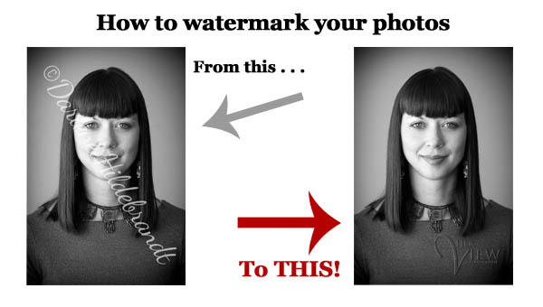
-Još jedan način zaštite grafičkog sadržaja jeste vodeni žig (watermark). Kako biste barem donekle otežali uklanjanje zaštite,pokušajte postaviti vodeni žig(vidljivi vodeni žig) na onaj dio slike koji se ne može izrezati bez da se time utiče na ostale njezine dijelove i pritom nastojite pronaći zadovoljavajuću prozirnost kako žig ne bi narušio ljepotu i smisao slike,npr.kao na slici ispod:

Slide 9
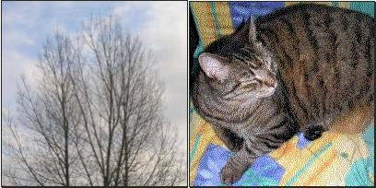
Primjer nevidljivog vodenog žiga
Slika lijevo prikazuje drvo. Slika desno dobiva se brisanjem svih bitova, osim 2 najmanje značajna bita, iz slike lijevo.

Slide 10

Sine Qua Non
-Na kraju ću spomenuti društvo za pružanje intelektualnih usluga,za zastupanje i zaštitu autorskih prava za područje BIH (Sine Qua Non).http://www.sqn.ba .
- "Sine Qua Non" d.o.o. Agencija za zastupanje i zaštitu autorskih prava je još 2001.godine uvela Bosnu i Hercegovinu u globalnu, nadnacionalnu organizaciju autora CISAC , koju sada čini mreža 217 organizacija autora iz 114 zemalja. Preko CISAC-a više od 2,5 miliona autora muzičkih, dramskih, literarnih, audiovizuelnih, grafičkih i vizuelnih djela ostvaruje svoja prava širom svijeta,kao i u BiH.

Slide 11
KRAJ

